Slide 1
База данных для сайта по продаже мерча
Сделала:
Иванькова Варвара

Slide 2
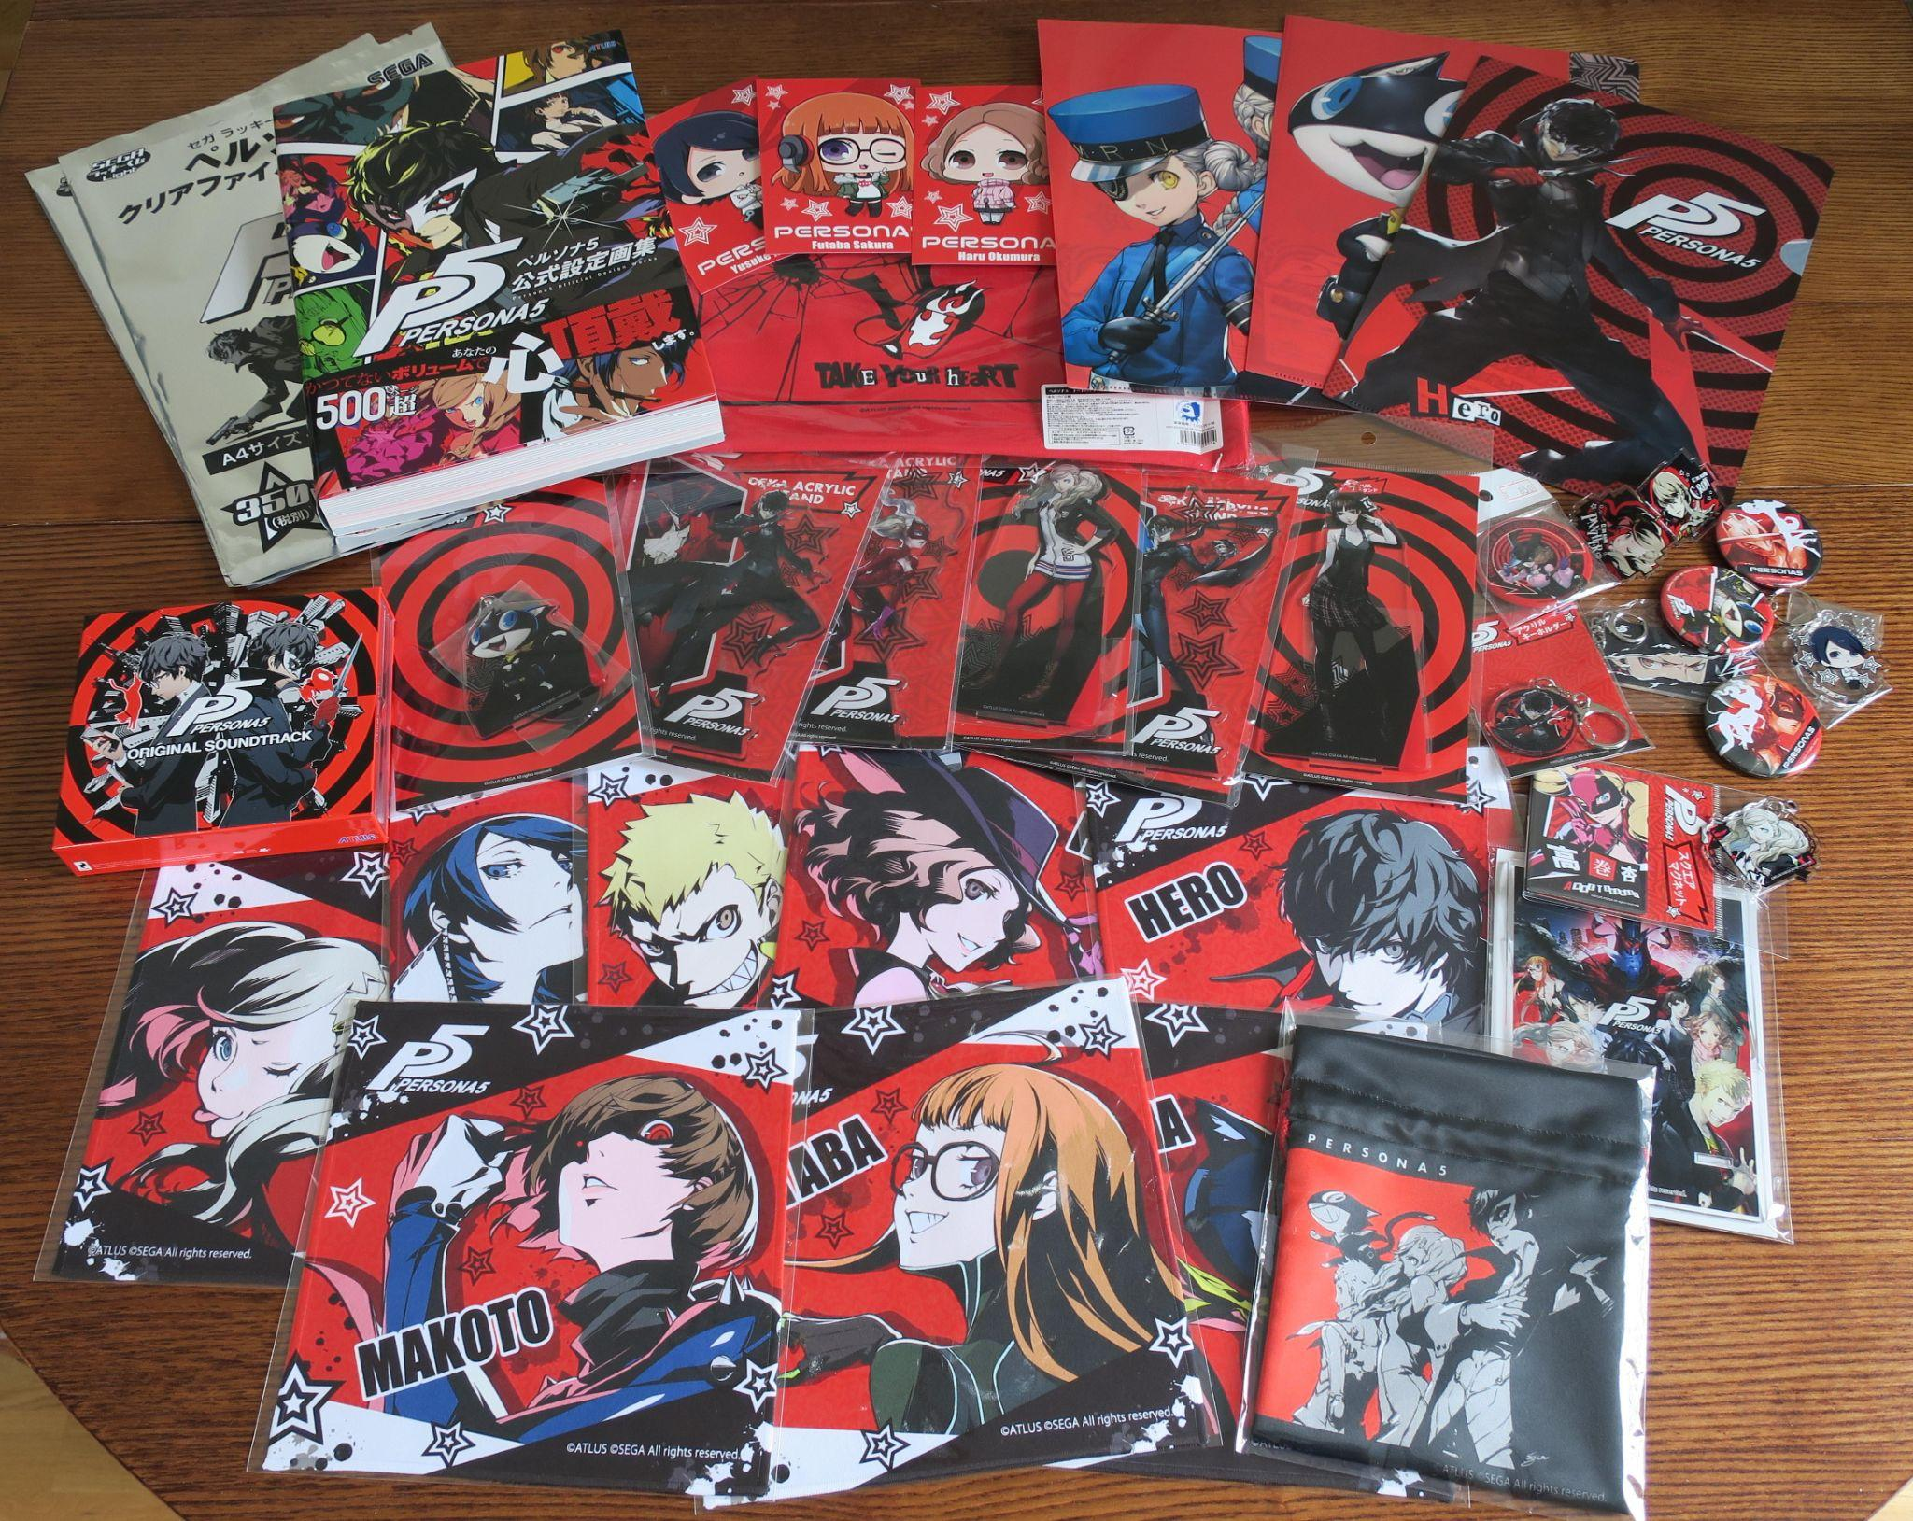
Что такое мерч?
Мерч (от англ. merchandise — «товары», «продукция») — это брендированные товары с символикой компании, мероприятия, артиста или публичной личности.
Что обычно относят к мерчу
Чаще всего это:
одежда — футболки, худи, кепки;
аксессуары — сумки, шопперы, значки, брелоки;
канцелярия — блокноты, ручки, стикеры;
полезные вещи — термокружки, бутылки для воды, пауэрбанки;
предметы интерьера и коллекционные вещи.

Slide 3
Реализация и инструменты
СУБД (Система управления БД):
MySQL. Выбрана за производительность, надежность и бесплатность. Отлично подходит для веб-приложений.
Среда проектирования:
MySQL Workbench. Использовалась для визуального создания таблиц, построения ER-диаграммы и написания SQL-запросов.
Язык программирования (Приложение):
Python . Объектно-ориентированный язык для написания логики приложения.
Библиотека: mysql-connector-python (для связи Python кода с базой MySQL).

Slide 4
Основные задачи проекта
Создать базу данных для интернет-магазина по продаже мерча.
Разработать приложение для работы с этой базой данных.
Научиться добавлять, просматривать, изменять и удалять данные.
Организовать оформление заказов с проверкой наличия товара на складе.
Научить систему автоматически считать итоговую сумму заказа.
Добавить возможность менять статус заказа (например, «новый» → «оплачен» → «отправлен» → «доставлен»).

Slide 5
Задачи проекта и сущности
Основные сущности (объекты учета):
Товары (Products): Наименование, цена, размер, остаток на складе.
Клиенты (Customers): ФИО, контакты (email, телефон), адрес.
Заказы (Orders): Дата, статус, итоговая сумма, адрес доставки.
Состав заказа (Order_Items): Какие товары, в каком количестве и по какой цене куплены.
Задачи автоматизации:
Хранение данных в структурированном виде (SQL).
Выполнение операций CRUD (Создание, Чтение, Обновление, Удаление).
Контроль доступности товаров при оформлении заказа.
Формирование отчётов: ТОП товаров, выручка по категориям, лучшие клиенты.

Slide 6
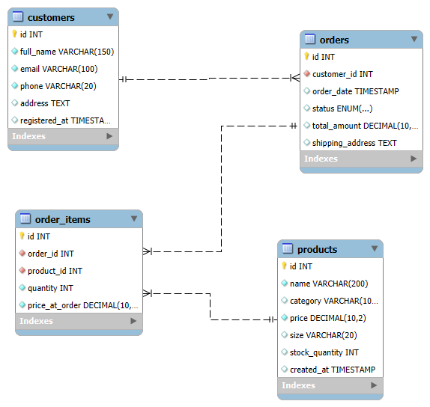
Модель отражает логические связи между сущностями:
Клиент — Заказ: Связь «Один ко многим» (1 : ∞).
Один клиент может оформить много заказов.
Заказ — Товар: Связь «Многие ко многим» (∞ : ∞) через промежуточную таблицу.
Один заказ включает много товаров, один товар продается во многих заказах.
Заказ — Состав заказа: Связь «Один ко многим».
Товар — Состав заказа: Связь «Один ко многим».

Slide 7
Итоги работы:
В ходе проекта успешно решены все поставленные задачи:
Проведен полный анализ предметной области (торговля мерчем).
Спроектирована реляционная база данных, удовлетворяющая 3-й нормальной форме (3НФ), исключающая дублирование и потерю данных.
База данных реализована в MySQL с настроенными внешними ключами и ограничениями целостности.
Разработано Python-приложение, автоматизирующее процессы учета товаров, оформления заказов и формирования аналитических отчетов.

Slide 8
Спасибо за внимание

